Slide 1
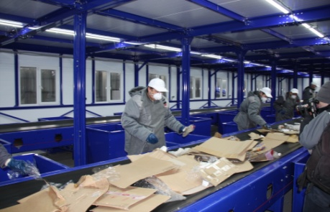
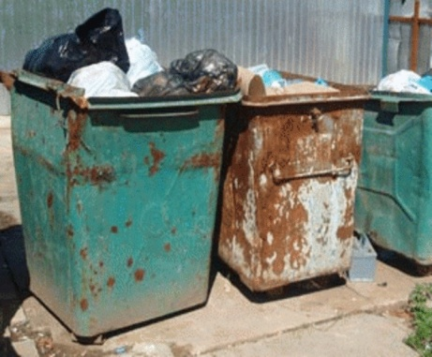

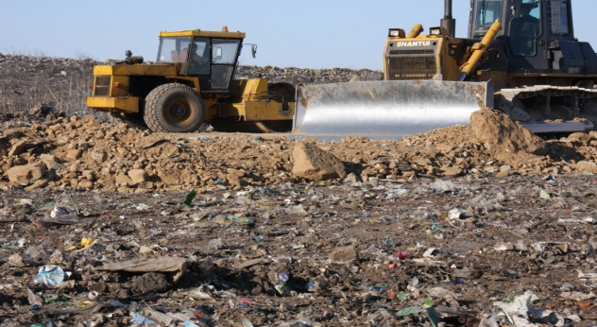

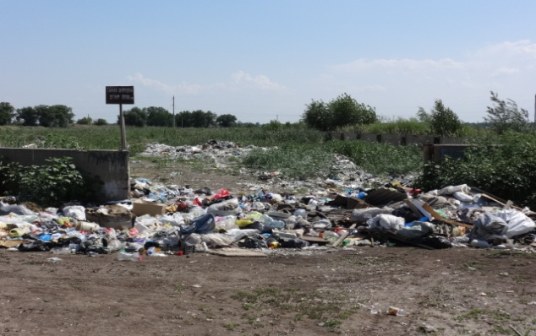
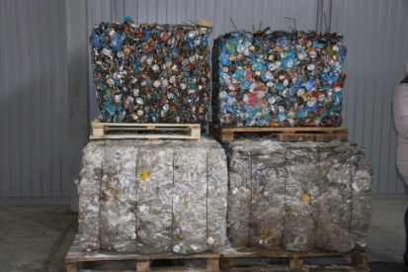
УВАЖАЕМЫЕ ЖИТЕЛИ РЕГИОНА!
С НАЧАЛОМ РЕФОРМЫ ВСЕ ТВЕРДЫЕ КОММУНАЛЬНЫЕ
ОТХОДЫ СОРТИРУЮТСЯ, ПОСЛЕ ЧЕГО РАЗМЕЩАЮТСЯ
НА ПОЛИГОНАХ ВОЛГОГРАДСКОЙ ОБЛАСТИ
СОРТИРОВКА
ДА
ПОЛИГОНЫ
ДА
СВАЛКИ
УТИЛИЗАЦИЯ
ИСПОЛЬЗОВАНИЕ ОТХОДОВ
ДЛЯ ПРОИЗВОДСТВА ТОВАРОВ
НЕТ
ОТБОР ПОЛЕЗНЫХ ФРАКЦИЙ:
ПЛАСТИКА, СТЕКЛА, БУМАГИ, МЕТАЛЛА
ДА

